Slide 1
Jüdische Schülers des Karl-Friedrich-Gymnasiums von der Mitte des 19. Jahrhunderts bis zum Dritten Reich
Seminarkurs 2012-2013
Leitung: Volker von Offenberg – Dr. Wilhelm Kreutz

Slide 2
Jüdische Schüler des KFG
Die Teilnehmerinnen und Teilnehmer des Seminarkurses aus Gymnasium und Staatlichem Kolleg haben zum einen aus den im Stadtarchiv Mannheim – Institut für Stadtgeschichte überlieferten Klassenlisten die Namen, biographischen Angaben sowie die „Schullaufbahn“ aller Schülerinnen und Schüler des Mannheimer Lyceums, Gymnasiums bzw. KFGs jüdischer / israelitischer Religion von der Mitte der 1840er bis in die Mitte der 1930er Jahre dokumentiert. Zum anderen haben sie den Lebenslauf eines von ihnen ausgewählten Schülers/einer Schülerin detailliert recherchiert und diesen in einer Seminararbeit dargestellt.
Die Liste aller jüdischen Schülerinnen und Schüler sowie die Seminararbeiten werden in einem von den Seminarleitern bearbeiteten und herausgegebenen Sammelband im Sommer 2014 erscheinen.

Slide 3
Leopold Ladenburg geboren am 11. August 1809 gestorben am 24. Juli 1889
Sohn des Bankiers Wolf Ladenburg, des Gründers des Bankhauses Ladenburg
1836 Heirat mit Delphine Picard aus Straßburg
Studium der Mathematik und Jurisprudenz
1833 Obergerichtsadvokat in Mannheim
1849-1884 Vorsitzender der jüdischen Gemeinde Mannheims
1848 aktiv an Revolution beteiligt (enger Kontakt zu Friedrich Daniel Bassermann)
Mitbegründer der BASF

Slide 4
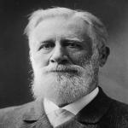
Karl Friedrich Loening bis 1847: Zacharias Löwenthal geboren am 4. August 1810 gestorben am 6. März 1884
Nach Gymnasium und nicht vollendetem Studium in Heidelberg
Begegnung mit Karl Gutzkow: Herausgabe des Skandalromans “Wally die Zweiflerin
1833 Dr. phil. In München, Verlagsvolontariat
1844: Gründung des (noch heute bestehenden) Verlags Rütten & Loening in Frankfurt
Größter Erfolge: Heinrich Hoffmanns Struwwelpeter (1845); Marx/Engels: Die heilige Familie
1847: Konversion zum evangelischen Glauben und Namensänderung
1848/49 aktiv an der Revolution beteiligt; mehrfach aus Frankfurt ausgewiesen

Slide 5
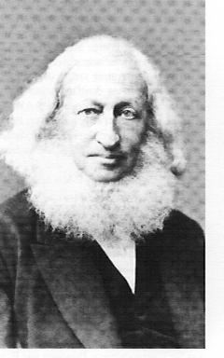
Elias Eller geboren am 24. Januar 1813 gestorben am 12. August 1872
Studium der Jurisprudenz IN Heidelberg und München
Ab 1837 Advokat, ab 1842 Obergerichtsadvokat
Seit den 1840er Jahren Mitglied des kleinen und des großen Bürgerausschusses
Entschiedener Demokrat, Redner bei der Offenburger Versammlung 1847
Hauptbeteiligter an der Revolution von 1848
1849 Amtsenthebung und Anklage, aber Freispruch
In den 1850er Jahren Wiederzulassung als Rechtsanwalt
1862 Rückkehr in den großen Bürgerausschuss
1870 Mitglied des Mannheimer Gemeinderats für demokratische Partei
1871 Abgeordneter der Zweiten badischen Kammer
1872 Tod in Mannheim

Slide 6
Viktor Lenel geboren am 18. Juni 1838 gestorben am 17. Oktober 1917
Nach dem Abitur Studium in Heidelberg
1866 Eintritt in die väterliche Handelsfirma zusammen mit seinem Bruder Alfred
1873 Gründung der „Rheinischen Hartgummi-Waren-Fabrik, später Rheinische Gummi- und Celluloid-Fabrik (Schildkröte als Warenzeichen für Puppen)
Nationalliberaler Politiker, 1. jüdisches Mitglied der 1. Badischen Kammer
Präsident der Mannheimer Handelskammer
Stiftung des Viktor-Lenel-Stifts bei Neckargemünd

Slide 7
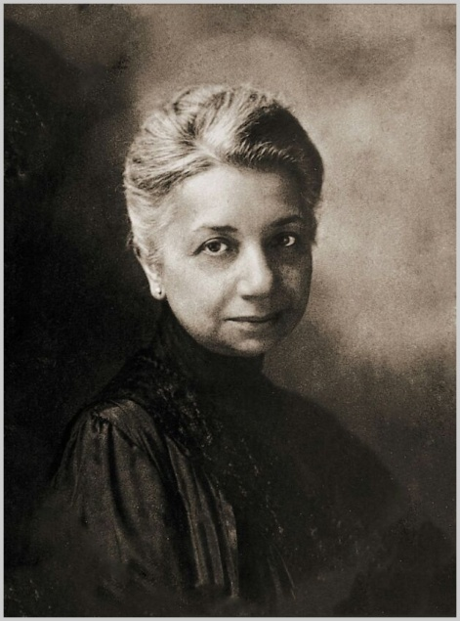
Julius Bensheimer geboren 22. Januar 1850 gestorben 12. April 1917
1885 Heirat mit Alice Coblenz aus Bingen (siehe Portrait) der Schwester von Ida Dehmel
Mit seinen beiden Brüdern Übernahme der väterlichen Verlagsbuchhandlung
Hg. der Neuen Badischen Landeszeitung sowie juristischer und pädagogischer Werke
Exponent der linksliberalen Deutschen Volkspartei

Slide 8
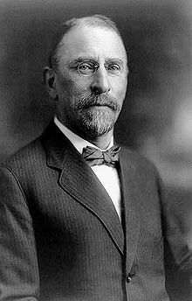
Henry Morgenthau Senior geboren am 26. April 1856 gestorben am 25. November 1946 in New York
Sohn des Zigarrenfabrikanten Lazarus Morgenthau
1866 Auswanderung in die USA (mit seinen Brüdern Max und Siegfried)
Studium Columbia Law School
Nach dem Wahlsieg Woodraw Wilsons Botschafter in Konstantinopel (Zeitzeuge des armenischen Völkermords)
Nach dem Ersten Weltkrieg Engagement zur Reorganisation des österreichischen Wirtschaftslebens

Slide 9
Viktor Darmstädter geboren 11. August 1858 gestorben 30. November 1923
Nach dem Gymnasium erfolgreiche Tätigkeit als Kaufmann
Mitglied des Mannheimer Stadtrats
1906 Gründer und erster Vorsitzender des Mannheimer Verkehrsvereins, dem Vorläufer des „Stadtmarketings“

Slide 10
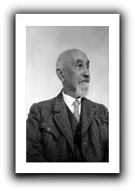
Max Hachenburg geboren am 1. Oktober 1860 gestorben am 23. November 1951 in Berkeley Kalifornien
Nach Jurastudium als Anwalt in Mannheim tätig
Vater des modernen Aktien- und Handelsrechts
1919-1928 Vorsitzender des Mannheimer Anwaltsvereins und Mitglied des Reichswirtschaftsrats
November 1938 Verwüstung seiner Heidelberger Wohnung und der Mannheimer Kanzlei
Emigration über England in die USA

Slide 11
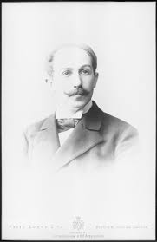
Robert Kahn geboren am 21. Juli 1865 gestorben am 29. Mai 1951 in Biddenden, England
1882-1885 Studium der Musik an der Hochschule in Berlin und München (Josef Rheinberger)
1886 Begegnung mit Johannes Brahms
Ab 1890 freischaffender Komponist und Kammermusiker in Berlin
1894 Dozent an der Musikhochschule Berlin (zu seinen Schülern zählen u.a. Wilhelm Kempff u. Arthur Rubinstein)
1916-1934 Mitglied der Preußischen Akademie der Künste
Dezember 1938 Emigration nach England
Nach 1945 allmählich in Vergessenheit geraten, wenngleich seine Werke bis heute aufgeführt & auf CD publiziert werden

Slide 12
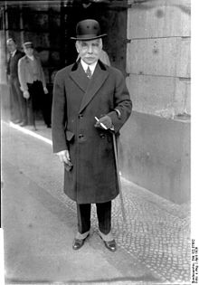
Otto Hermann Kahn geboren am 21. Februar 1867 gestorben am 29. März 1934 in New York
Vater Bankier Hermann Kahn (Lesehalle Neckarstadt)
Nach dem Studium Mitarbeiter der Deutschen Bank
1888 in London, 1893 New York
Einheirat in Investmentbank Kuhn, Loeb & Co (New York)
Erfolgreiche Finanzierung Eisenbahnbau, an der Spitze mehrerer Konzerne
Langjähriger Vorsitzender, Präsident und bedeutender Mäzen der Metropolitan Opera
Ab 1920 einer der bekanntesten und wohlhabendsten Persönlichkeiten der USA

Slide 13
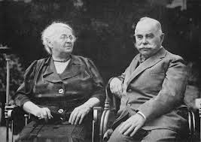
Heinrich Wetzlar geboren am 30. Mai 1868 gestorben am 6. August 1943 in Theresienstadt
Studium der Rechtswissenschaften in Heidelberg und Berlin
Amtsrichter Heidelberg, Pforzheim und Karlsruhe
1930 Präsident des Landgerichts Mannheim
1933 vorzeitig „pensioniert“
1939 Emigration in die Niederlande
März 1943 mit seiner Ehefrau Therese nach Theresienstadt verschleppt, wo beide an Typhus starben
1919 Schloss Stutensee für straffällig gewordene Jugendliche erworben

Slide 14
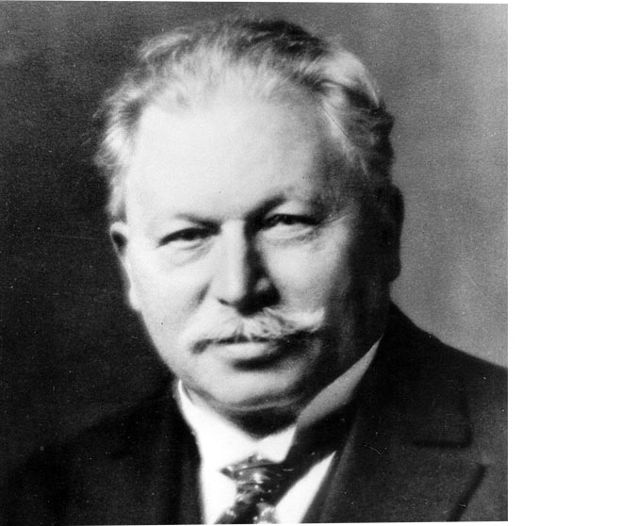
Ludwig Landmann geboren am 18. Mai 1868 gestorben am 5. März 1945 in Voorburg, Niederlande
Jurastudium in Heidelberg, Berlin, München
1894 Stadtverwaltung Mannheim, Mitarbeit OB Otto Beck
1898 Stadtsyndikus
1917 Wirtschaftsdezernent Frankfurt am Main
1924 Oberbürgermeister von Frankfurt am Main
1933 aus dem Amt vertrieben, Umzug nach Berlin
1939 Emigration in die Niederlande, ab 1940 von Verwandten seiner Frau und Freunden versteckt
1945 Tod durch Unterernährung und Herzmuskelschwäche

Slide 15
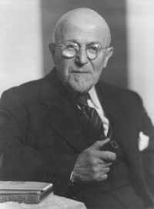
Richard Lenel geboren am 29. Juli 1869 gestorben am 3. August 1950 in Neckargemünd
Sohn von Viktor Lenel
1892 Eintritt in die väterliche Fabrik „wasserdichter Wäsche Lenel, Bensinger & Co“
1908 Gründung des allgemeinen Arbeitgeberverbandes Mannheim-Ludwigshafen
1911 tritt er an dessen Spitze, Wahl in die Handelskammer
1920 Präsident der Handelskammer Mannheim
1922-1930 Mitglied des Bürgerausschusses (Deutsche Volkspartei)
1933 Rücktritt von seinen Ämtern erzwungen
1938 nach der Pogromnacht Emigration nach England und in die USA
1949 Rückkehr nach Mannheim (Ehrenbürger Mannheims, Ehrenpräsident der IHK)

Slide 16
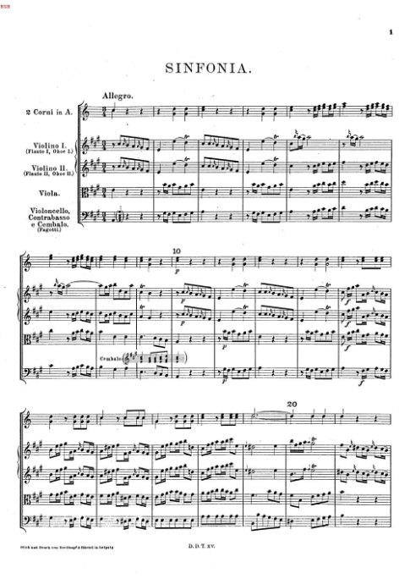
PD Dr. Albert Mayer-Reinach geboren am 2. April 1876 gestorben am 25. Februar 1954 in Örebro, Schweden
Nach dem Abitur von 1894 bis 1899 Studium der Musikwissenschaft und Literaturgeschichte in München & Berlin
Parallel Dirigier- und Kompositionsstudium u.a. bei Hans Pfitzner
1899 Promotion über den Opernkomponisten Carl Heinrich Graun, 1905 Habilitation in Kiel über die „Königsberger Hofkapelle“
1905-1930 Privatdozent Universität Kiel
Ab 1924 Leitung des Färber-Krüß-Konservatoriums in Altona
1935 Ausschluss aus der Reichsmusikkammer und Emigration nach Schweden
Tätigkeit als Musiklehrer; nebenher weitere Publikationen vor allem über den deutsch-schwedischen Komponisten Joseph Martin Krauß, den seit einigen Jahren wieder entdeckten „Odenwälder Mozart“

Slide 17
Franz Hirschler geboren am 7. März 1881 gestorben am 16. Juni 1956 in Buenos Aires, Argentinien
Jurastudium in Heidelberg, Lausanne, München und Erlangen, Dr. jur.
1907-1933 Anwalt in Mannheim
1918-19 Mitglied des Arbeiter- und Soldatenrats in Mannheim
1919-1933 Bürgerausschuss, Mitglied – ab 1927 Vorsitzender der SPD-Fraktion
März 1933 Flucht über das Saarland nach Frankreich
1933-1940 Rechtsberater in Paris
1935-1940 Vorsitzender der „Vereinigung der deutschen nach Frankreich emigrierten Juristen“
1940-1956 Rechtsanwalt in Buenos Aires

Slide 18
Dr. Florian Waldeck geboren am 15. Februar 1886 gestorben am 28. September 1960
Jurastudium in München, Freiburg und Heidelberg, Dr. jur.
1916 Konversion zum Protestantismus
Ab 1919 Rechtsanwalt in Mannheim
Ab 1920 Mitglied des MAV, 1930-1933 und nach 1949 Vorsitzender
Als Mitglied der DVP 1925 Stadtverordneter, 1927 badischer Landtagsabgeordneter, 1929 Vizepräsident des Landtags
1939 Emigration nach Belgien, Verhaftung und Verschleppung nach Frankreich
1941 Rückkehr nach Belgien
Nach erneuter Verhaftung und Freilassung ab 1943 im belgischen Untergrund lebend
1945 Rückkehr nach Mannheim
1948-1953 Mitglied der Gemeinderatsfraktion der CDU
1948-1960 Präsident der Rechtsanwaltskammer Nordbadens, 1964-1960 Vizepräsident des Deutschen Anwaltsvereins

Slide 19
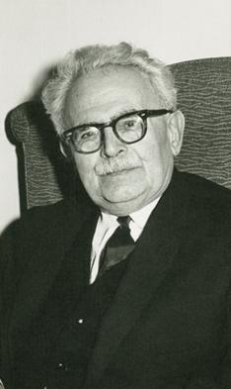
Dr. Samuel Billigheimer geboren am 3. August 1889 gestorben am 17. Mai 1983 in Melbourne, Australien
Studium Latein, Englisch, Französisch und Philosophie in Heidelberg, Dr. phil.
1920-1933 Lehrer am Lessing-Gymnasium
Vorsitzender der Liberal-Jüdischen Vereinigung, des Synagogenrats und des Oberrats
1933-1938 Leiter des jüdischen Lehrhauses in Mannheim
Nach Internierung in Dachau 1939 Emigration nach Melbourne
1940-1963 Lehrer Caulfield Grammar School
Autor vieler Gedichte (in deutscher Sprache)

Slide 20
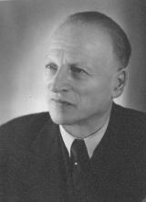
Dr. Fritz Cahn-Garnier geboren am 20. Juni 1889 gestorben am 8. Juni 1949
Jurastudium in Heidelberg, München, Berlin uns Freiburg, Dr. jur.
Tätigkeit in der Mannheimer Stadtverwaltung, Dozent der Sozialen Frauenschule
1922 Stadtsyndikus
1933-1939 Mehrfache „Schutzhaft“ durch die Nationalsozialisten
1945 entgeht er Deportation nach Theresienstadt durch Versteck in Heidelberg
1945 erneut Stadtsyndikus
1948-49 Oberbürgermeister Mannheims (SPD)
1949 1. Vorsitzender der Landesbank Württemberg-Baden

Slide 21
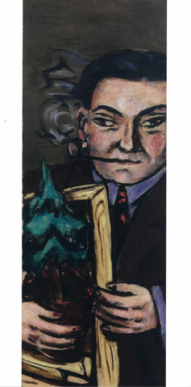
Herbert Tannenbaum geboren 7. März 1892 gestorben 30. September 1958 während eines Deutschlandbesuchs
Jurastudium auf Drängen der Familie
1912 Erste Filmtheorie
1914 Studium der Kunstgeschichte, Mitarbeit
Mannheimer Kunsthalle
1920 eigene Kunsthandlung und
kunstpädagogische Tätigkeit
1937 Emigration in die Niederlande, Versteck in Amsterdam (dennoch gelegentliche Treffen mit Max Beckmann)
1947 Übersiedlung in die USA, dort erneut Tätigkeit als Galerist

Slide 22
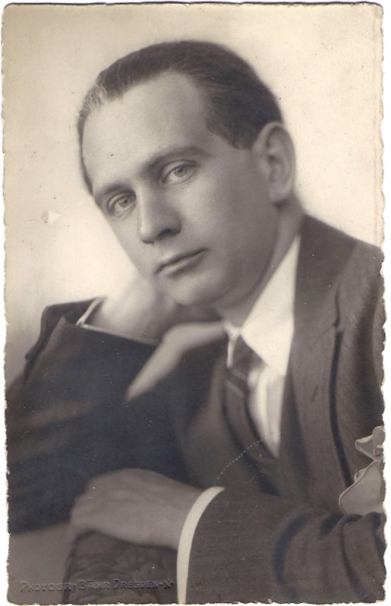
Paul (Nikolaus) Steiner geboren am 30. März 1894 gestorben am 31. März 1933 in Zürich
Nach dem Abitur Studium der Betriebswirtschaft
Ab 1921 Auftritte bei Trude Hesterberg in der Wilden Bühne
Ab 1925 am Kabarett der Komiker, Kadeko
Scharfzüngiger, linker Conférencier, der erfolgreichster der Weimarer Republik
1933 nach dem Machtantritt der Nazis Flucht in die Schweiz und Selbstmord

Slide 23
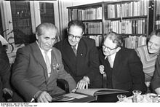
Stefan Heymann geboren am 14. März 1896 gestorben am 4. Februar 1967 in Ost-Berlin
Kriegsfreiwilliger im 1. Weltkrieg
In der Weimarer Zeit aktiv in der KPD (u.a. 3 Jahre Haft)
1933-1945 KZ-Haft in Dachau, Buchenwald und Auschwitz-Monowitz
Nach 1945: Kulturfunktionär der DDR, Mitglied des ZK der SED,
Botschafter der DDR in Ungarn und Polen
Professor an der Akademie für Staats- und Rechtswissenschaft

Slide 24
Peter Heymann geboren am 21. März 1903 gestorben am 5. Februar 1942 im Konzentrationslager Mauthausen
Nach dem Abitur am KFG Studium an der Wirtschaftshochschule Mannheim
1933 als Mitglied des Sozialistischen Studentenbunds Relegation
Flucht ins Saarland, dort journalistische Tätigkeit
Emigration nach Frankreich
Verhaftung und Auslieferung an die deutsche Besatzungsmacht
1942 Tod in Mauthausen

Slide 25
Curt Sigmar Gutkind geboren am 29. September 1896 gestorben am 2. Juli 1940 im Atlantik
Rückkehr aus dem Ersten Weltkrieg als Kriegsversehrter
Studium der Romanistik, Schwerpunkt Italianistik, 1922 Dr. phil.
1923-1928 Lektor in Florenz (gute Beziehungen zu Mussolini)
1929 apl. Prof. und Leiter des Dolmetscherinstituts der Mannheimer Handelshochschule (später DI Heidelberg)
1934 Flucht nach Paris, 1935 nach Oxford (Magdalen College)
Trotz italienischer Staatsbürgerschaft und guten Beziehungen zu Mussolini keine Anstellung in Italien
1940 Dozent am Bedford College (Universität London), Internierung als feindlicher Ausländer, geplante Deportation nach Kanada
2.7.1940 Tod beim Untergang des Schiffes SS Arandora Star (torpediert durch deutsches U-Boot U 47)

Slide 26
Rosie G. Waldeck geb. Rosa Goldschmidt geboren am 24. Juli 1898 gestorben am 8. August 1982 in New York
Abitur KFG 1917
Studium in München & Heidelberg
1920 Dissertation summa cum laude Alfred Weber (Theatersoziologie)
Banklehre Berlin
Ehen mit Dr. Ernst Gräfenberg und Franz Ullstein
1931 Skandalscheidung in Berlin
1931 Auswanderung USA, dort Karriere als politische Journalistin, vor allem während des 2. Weltkriegs
Ehe mit einem Grafen von Waldeck
Erfolgreiche Romane Anfang der 1950er Jahre

